Slide 1
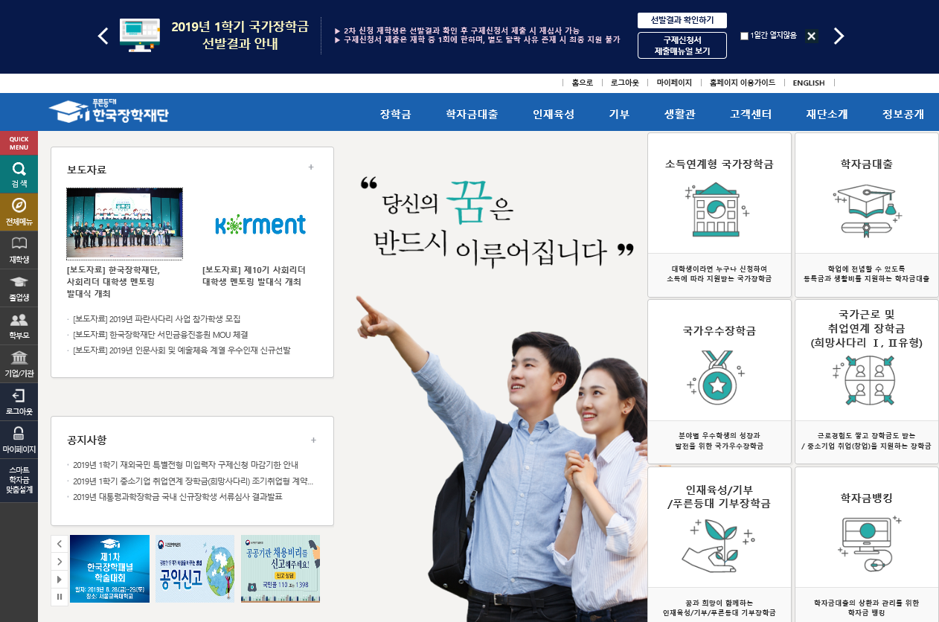
2019 파란사다리 사업 본인 소득분위 확인 방법
①
1. 한국장학재단 홈페이지(www.kosaf.go.kr) 접속
2. 좌측 탭 중 두번째 ‘전체메뉴’ 접속

Slide 2
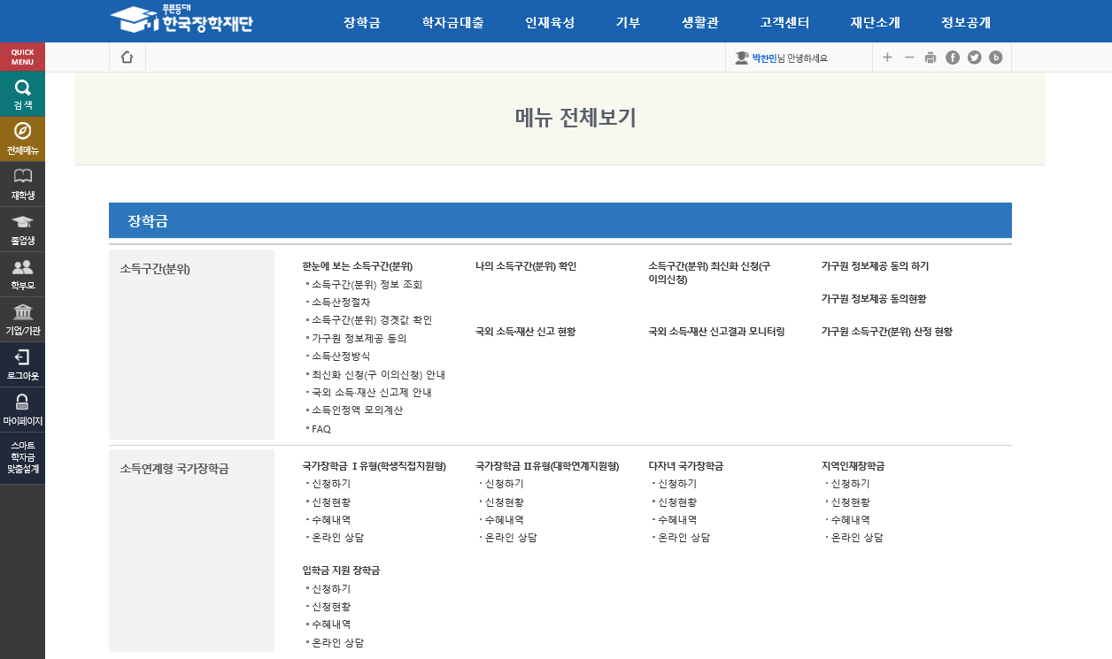
2019 파란사다리 사업 본인 소득분위 확인 방법
‘나의 소득구간(분위)’ 확인
1. ‘전체메뉴’ 클릭 후 탭 첫번째 항목 ‘소득구간(분위)’ 확인
2. 첫번째 항목 ‘소득구간(분위)’ 中 ‘나의 소득구간(분위) 확인‘ 클릭

Slide 3
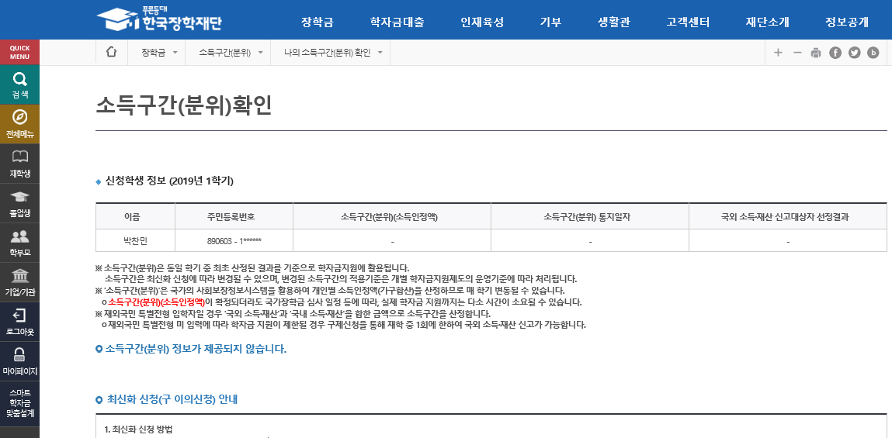
2019 파란사다리 사업 본인 소득분위 확인 방법
‘신청학생 정보’ 확인

